Slide 1
«Использование инновационных технологий в работе с детьми дошкольного возраста»​
Филиппова Надежда Владимировна

Slide 2
​Инновационная деятельность педагога​
Инновационная деятельность педагога – это необходимая часть образовательного процесса. Внедрение инноваций означает необходимость воспитателей подстраивать свою деятельность под меняющиеся условия и использовать нестандартные приёмы в образовательных процессах. Работа педагога не должна ограничиваться рамками исключительно старых и проверенных методов, необходимо некоторое разнообразие.​

Slide 3
Цель введения инноваций​
Цель использования инноваций - создать личностно-ориентированную образовательную среду в ДОУ, позволяющую формировать условия для полноценного развивающего взаимодействия детей, родителей, педагогов и специалистов.​

Slide 4
Игра – это ведущая деятельность, всего дошкольного возраста. Развивающий потенциал игры заложен в самой её природе. Педагогическая ценность игры заключается в том, что она становится сильнейшим мотивационным фактором, ребёнок руководствуется личностными установками и мотивами. ​

Slide 5
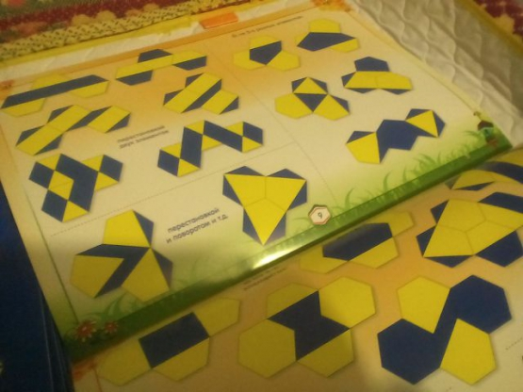
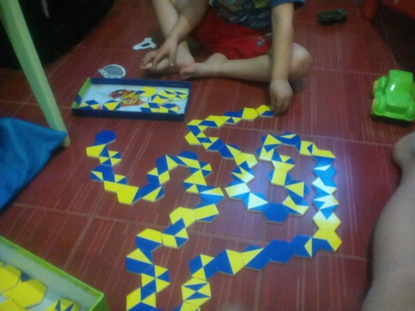
Игра Соты Кайе - это многофункциональная, вариативная дидактическая и игровая система. ​

Slide 6
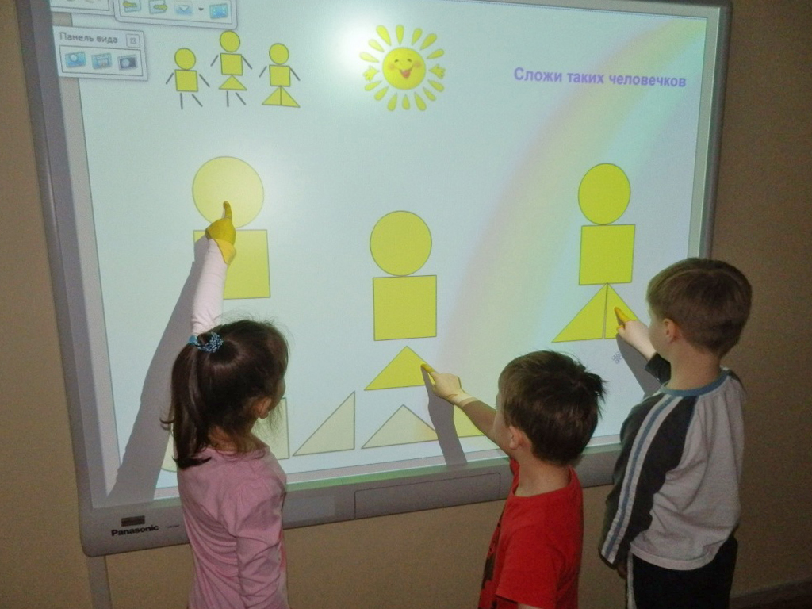
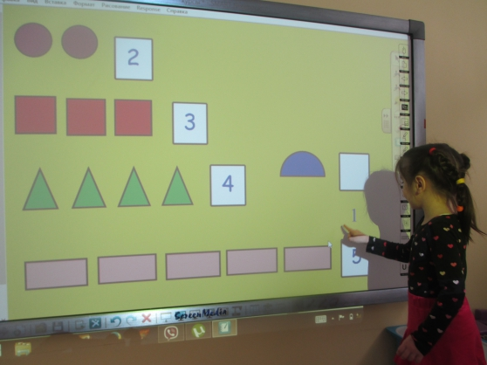
Использование интерактивной доски помогает перейти от объяснительной форты обучения к деятельной.

Slide 7
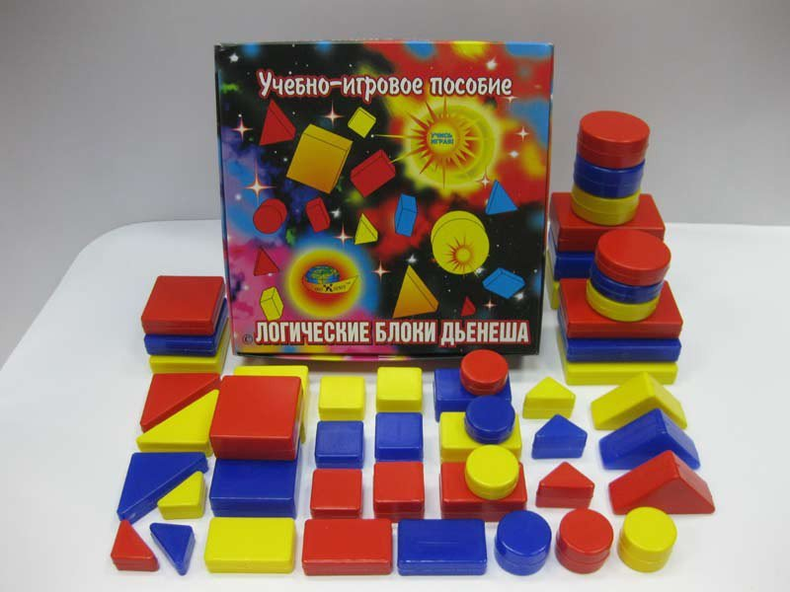
Блоки Дьенеша. Эффективное развитие интеллектуальных способностей детей дошкольного возраста.

Slide 8
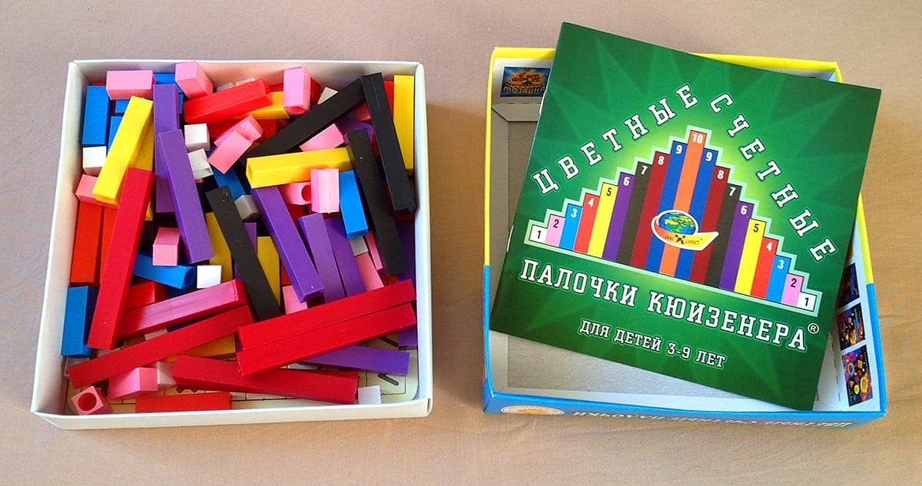
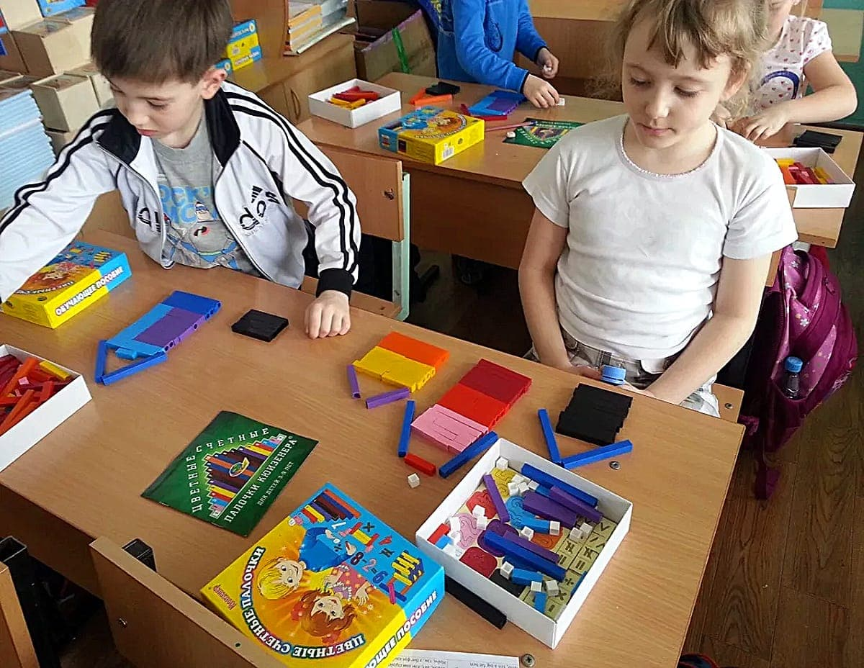
С помощью их в игровой форме можно довести до детей глубинное​
понимание основных математических понятий, развить умение​
сравнивать величины, дать детям представление о соразмерностях и даже​
о некоторых арифметических действиях.​
Палочки Кюизенера​

Slide 9
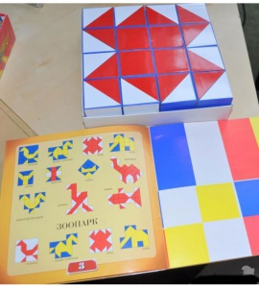
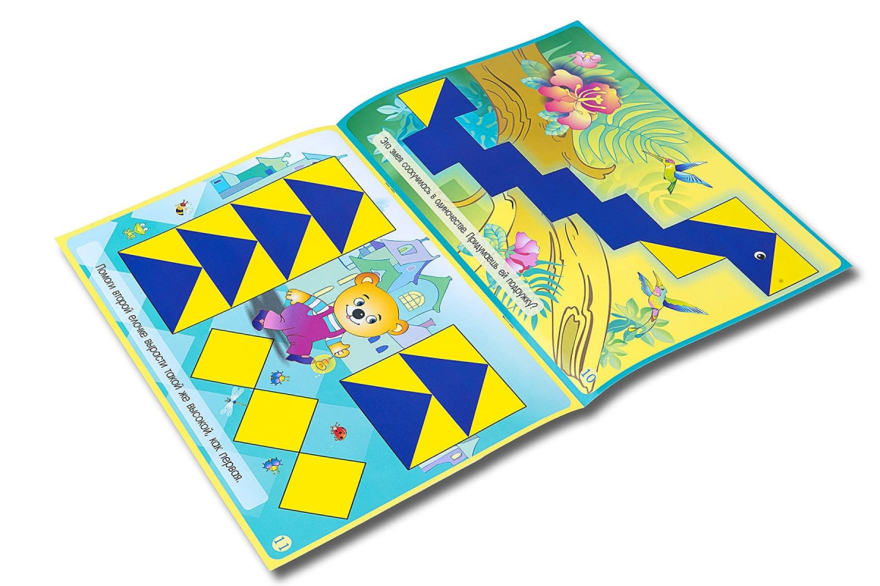
Кубики Никитина «Сложи узор»

Slide 10
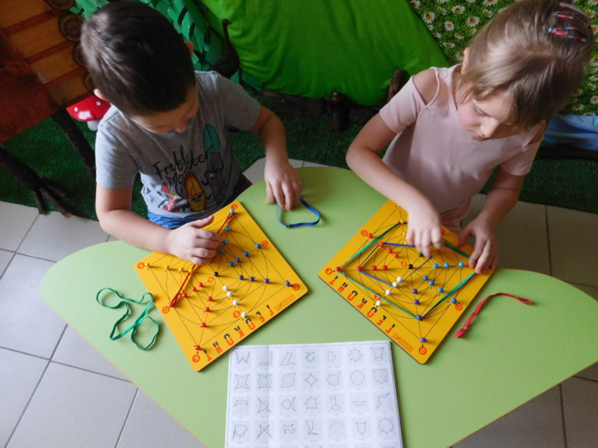
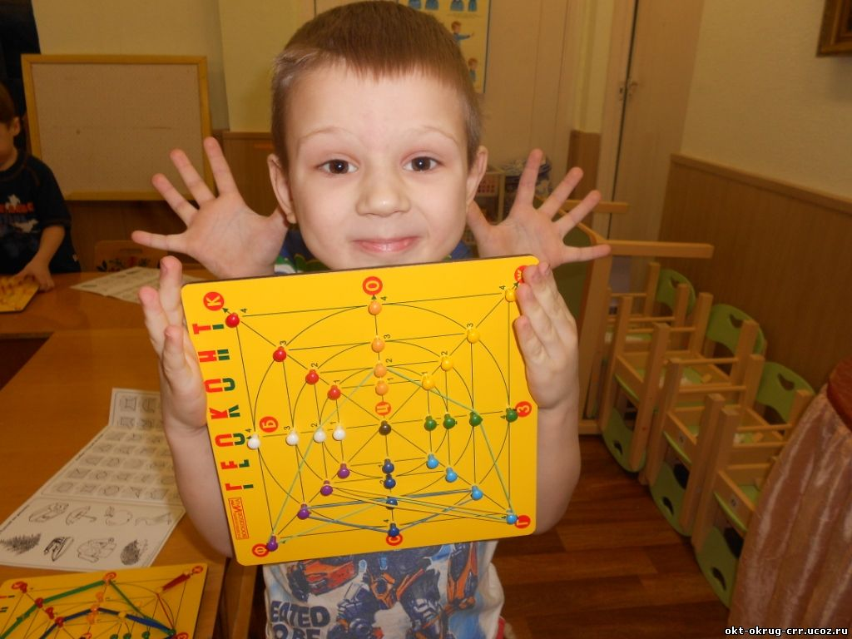
«Геоконд Воскобовича»

Slide 11
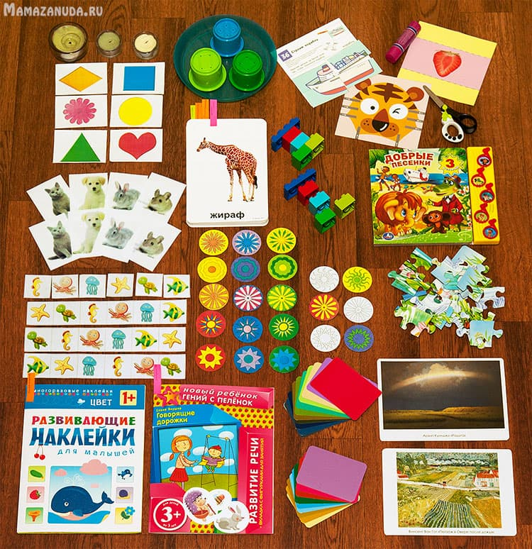
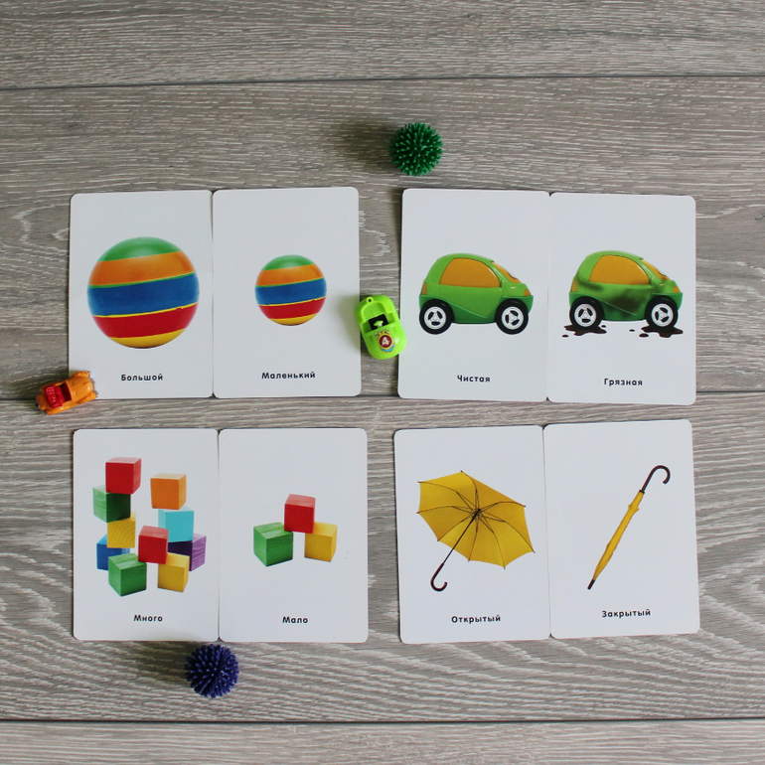
Игры по методике М. Шичида​ Игры направлены на развитие памяти, логического и​ пространственного мышления, внимания, воображения, визуальное​ представление о буквах и цифрах. Данная методика помогает подготовить детей к школе.​

Slide 12
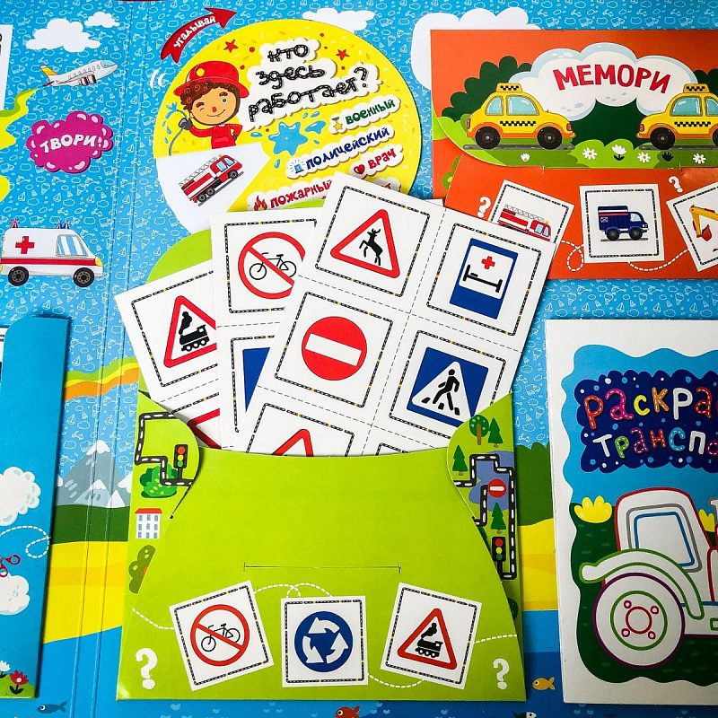
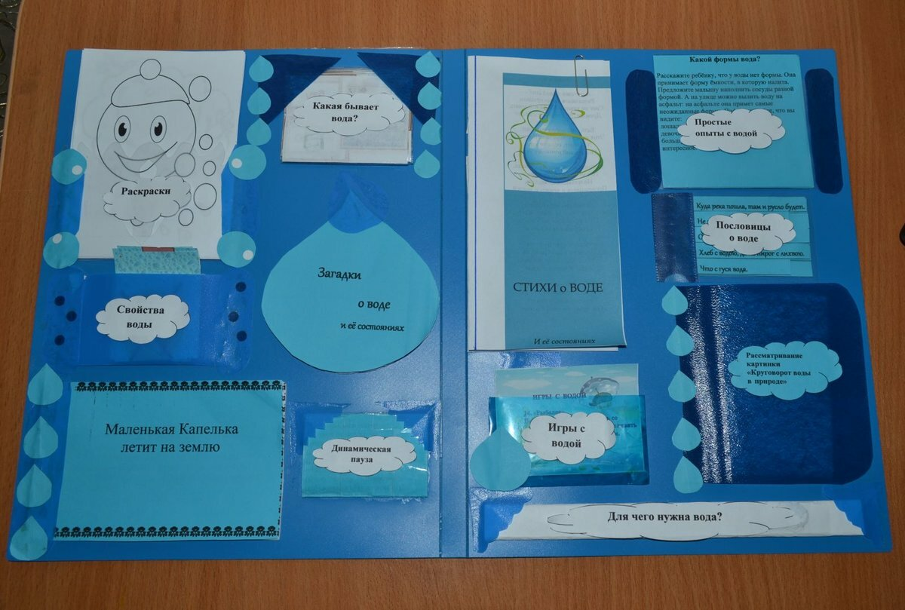
Лэпбук Лэпбук – это самодельная интерактивная папка с кармашками, вкладышами, окошками, которые дети могут передвигать, открывать, складывать, изучать и дополнять самостоятельно. В лэпбук собирается материал по определённой теме и дети в игровой форме получают незаметно для себя новые знания.​ ​

Slide 13
Методы организации совместной деятельности применяемые по инновационным технологиям:​
​
игры – эксперименты
игры – путешествия: «Путешествие в мир сказок», «Путешествие по экологической тропе», «В мир дорожных знаков» и др;​
сюжетно - ролевые игры 21 века «Туристическое агентство «Чудеса света», «Салон красоты», «Кафе», «Цирк», «Юные туристы».​

Slide 14
Родительские конференции», «Портфолио группы», «Родительская почта», «Вечера вопросов и ответов», «Кафедра семейных традиций», «Мастер-классы», развлечения, досуги, спортивные мероприятия, фотовыставки, «Уроки мастерства», «Библиотека игр».​
Нетрадиционные формы работы с родителями​

Slide 15
Очень важно не останавливаться на месте, ставить новые цели и стремиться к их достижению - это основной механизм развития личности, как воспитанника, так и педагога.​
Желаю успехов в работе и новых достижений!​

Slide 16
Спасибо за внимание!

